Slide 1
Implementação do Método Wolbachia no Brasil
Luciano Andrade Moreira, PhD
Pesquisador da Fiocruz e Líder do WMP Brasil
Brasília
Março de 2024

Slide 2

Quem Somos
O WMP é uma iniciativa global que trabalha para proteger as pessoas das doenças transmitidas por mosquitos.
Natural, autossustentável e sem fins lucrativos
14 países
No Brasil, é conduzido pela Fiocruz
Liberação de Aedes aegypti com Wolbachia
Controle da dengue, Zika e chikungunya

Slide 3
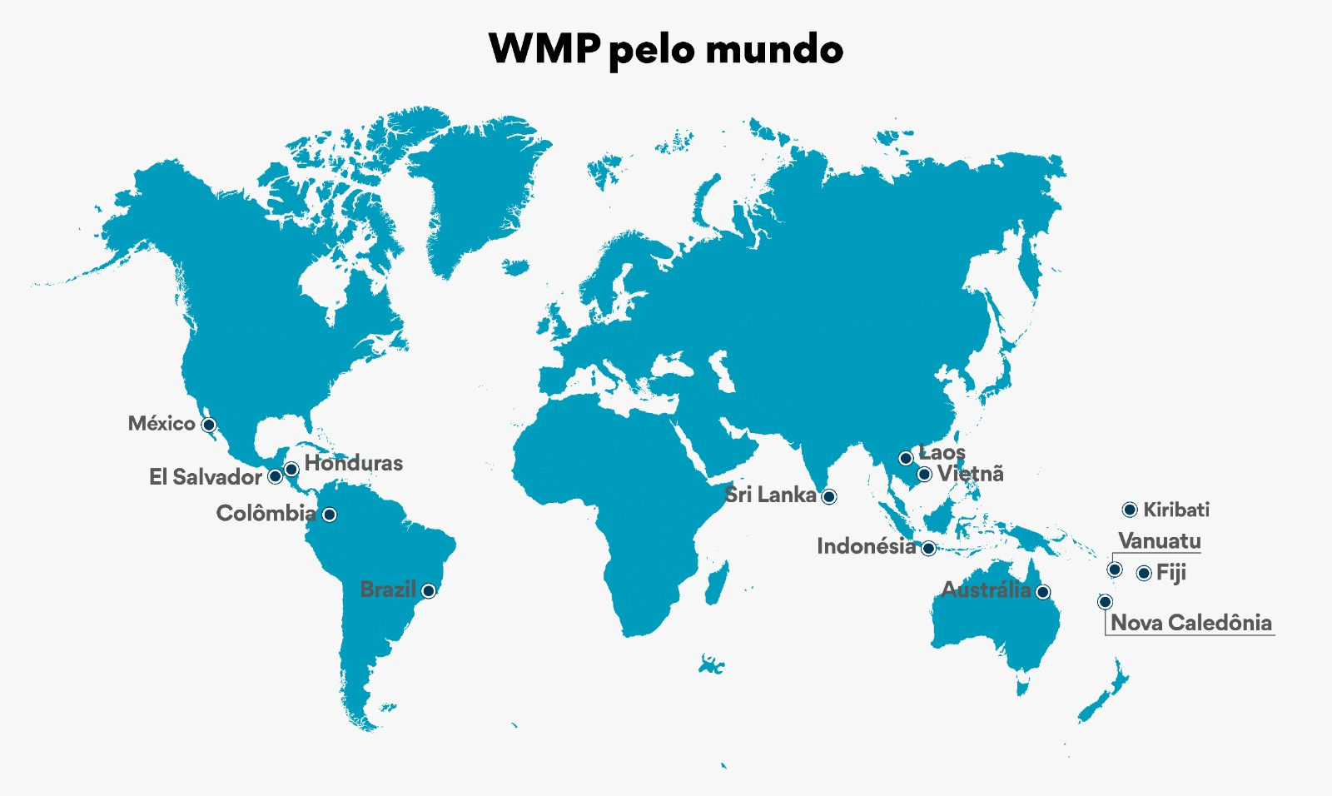
Onde Estamos

Slide 4
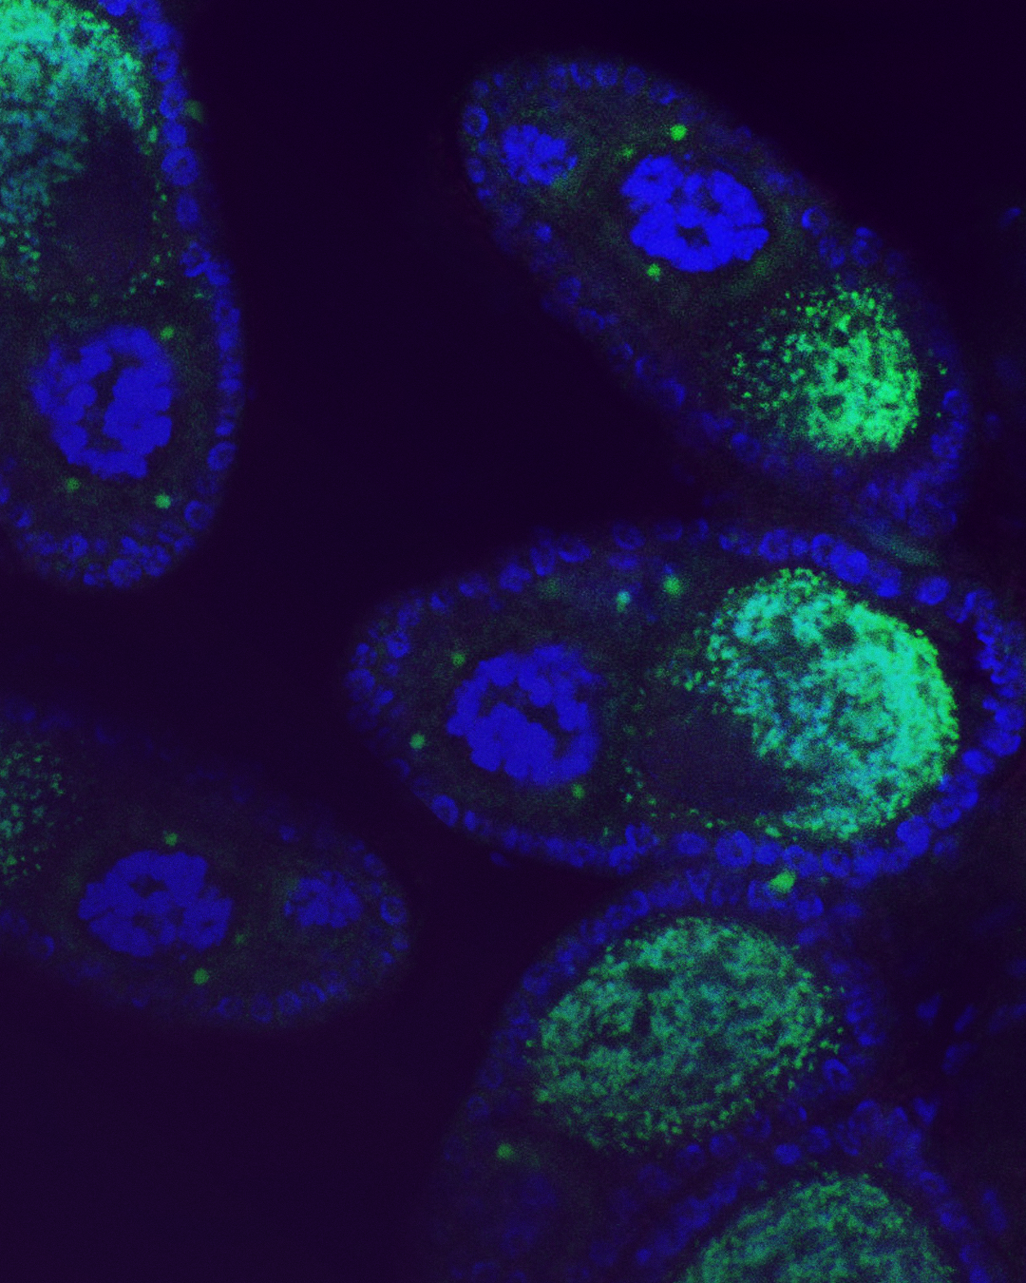
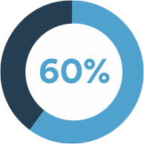
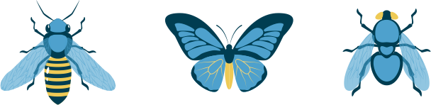
WOLBACHIA
É um microrganismo comum em insetos. A Wolbachia foi inserida nos ovos do Aedes aegypti e descobrimos que ela bloqueia arbovírus, como dengue, Zika e chikungunya.
Porcentagem dos insetos com Wolbachia na natureza

Slide 5
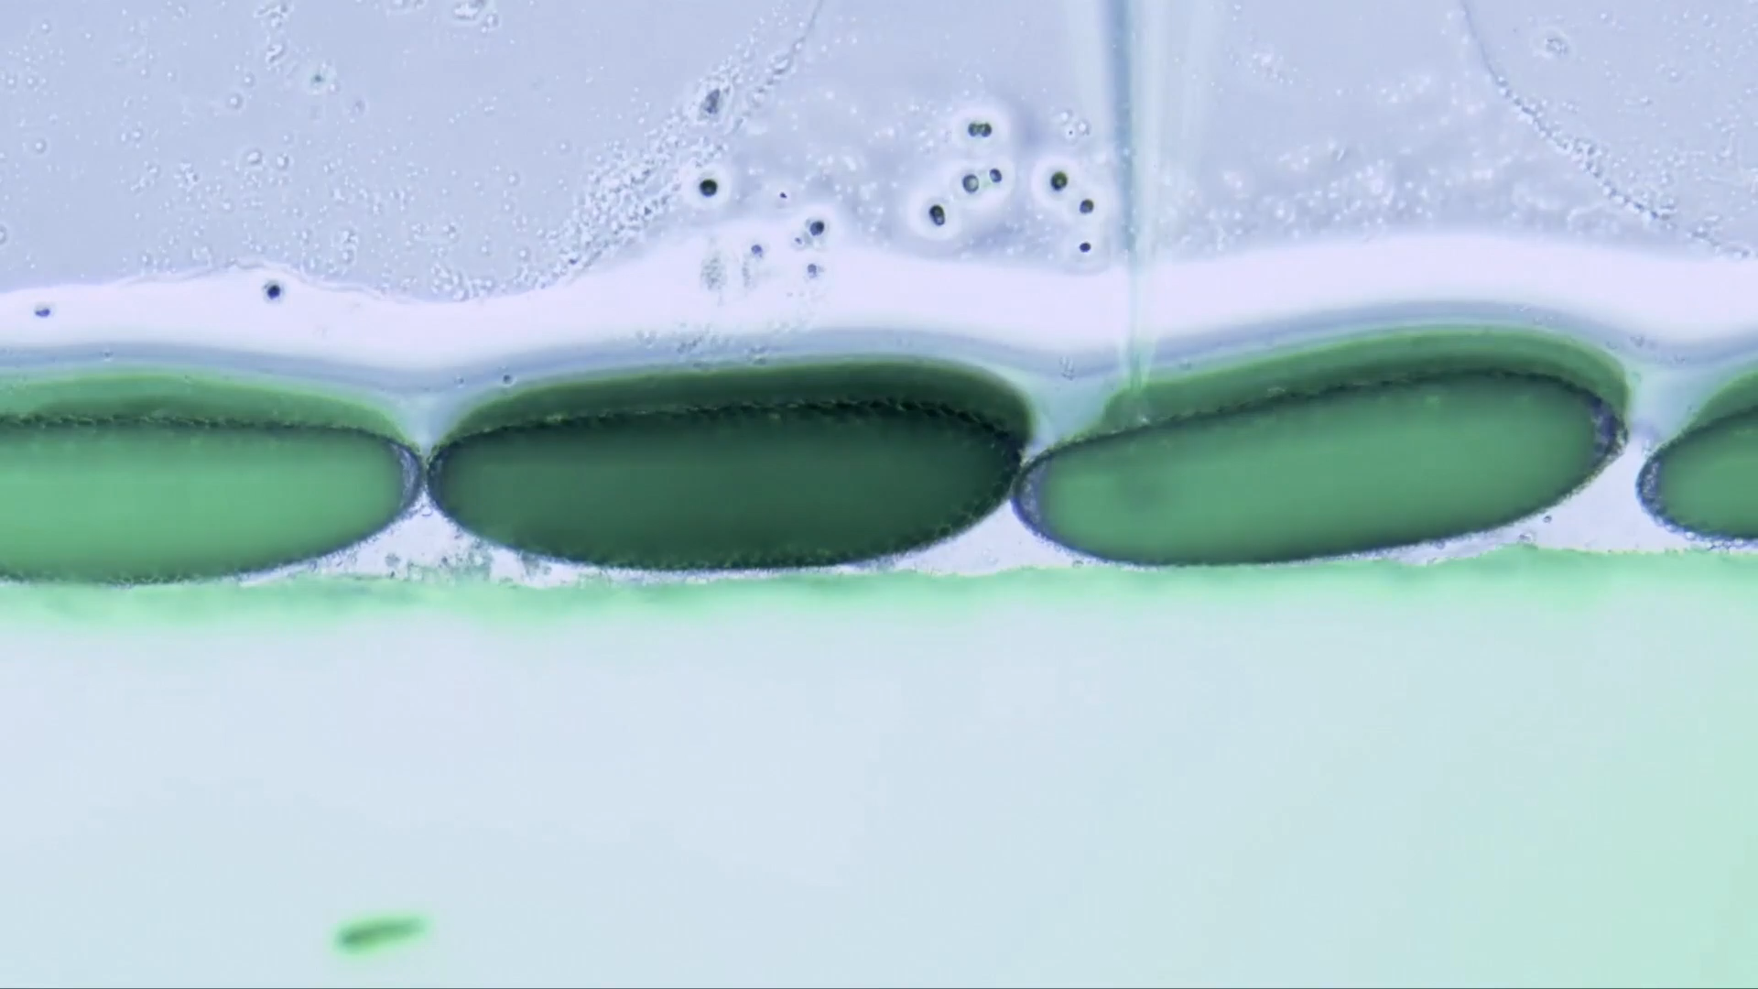
A Wolbachia foi retirada da mosca da fruta e introduzida nos ovos de Aedes aegypti, sem processo de modificação genética.

Slide 6

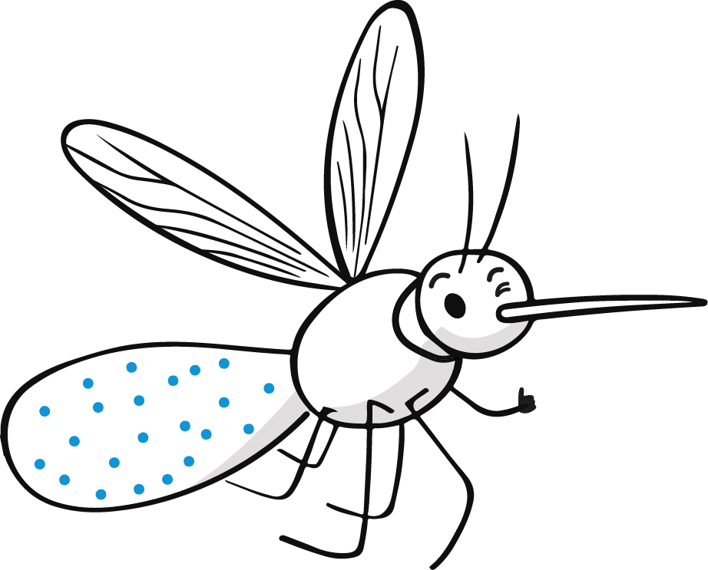
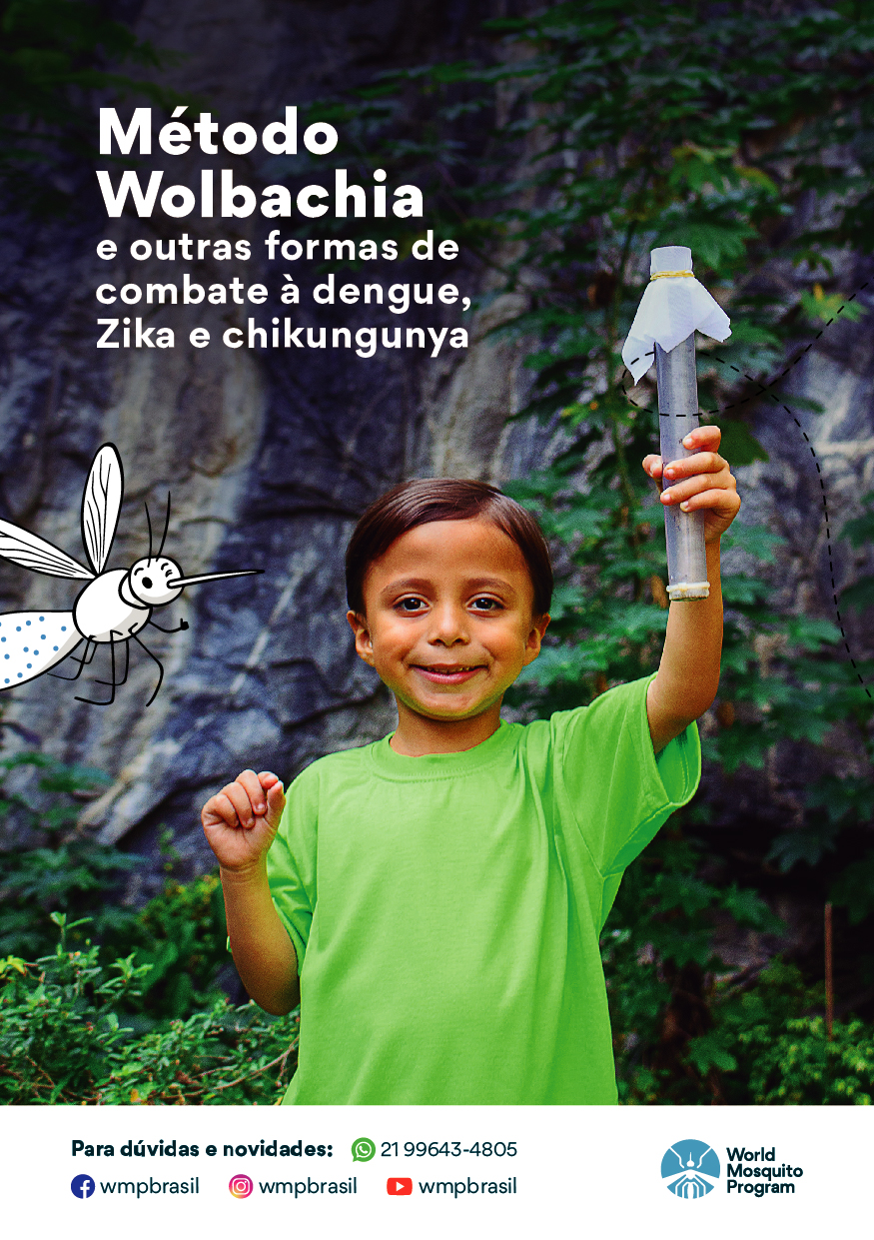

WOLBITO
Mascote do WMP Brasil, ele é o Aedes aegypti com Wolbachia, o mosquito aliado no combate à dengue, Zika e chikungunya. É a ferramenta de diálogo acessível com crianças e jovens.

Slide 7
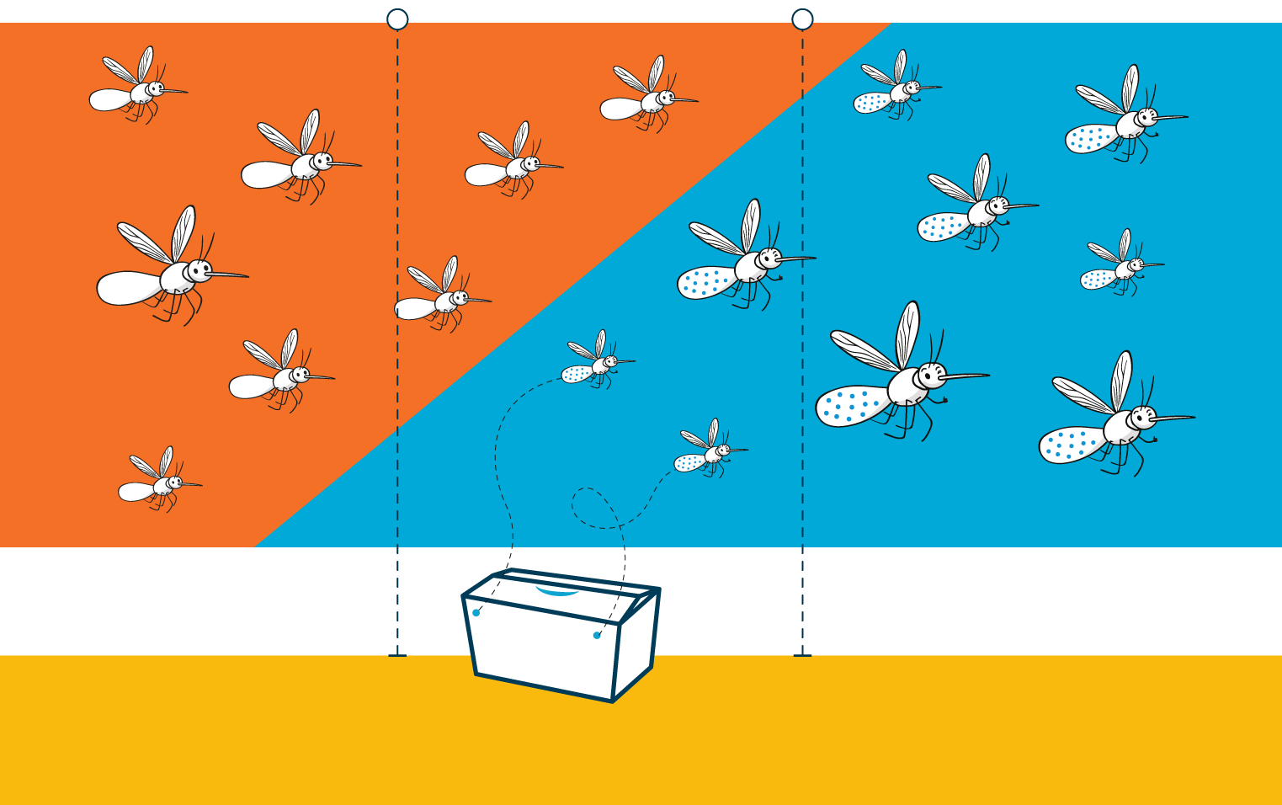
MÉTODO WOLBACHIA
O Método Wolbachia consiste na liberação de Wolbitos para que se reproduzam com os Aedes aegypti locais e seja estabelecida uma nova população destes mosquitos, todos com Wolbachia.

Slide 8
Linha do Tempo (2011-2023)
Liberações em
Jurujuba e Tubiacanga
Expansão no Rio e Niterói
Expansão
Nacional
Liberações Campo Grande e Petrolina
Finalização 1ª etapa Niterói
Finalização
Niterói
Expansão
Belo Horizonte
Preparação das colônias
Aspectos regulatórios
2011
2012
2013
2014
2015
2016
2017
2018
2019
2020
2021
2022
2023
População contemplada:
5 mil
1,3 milhão
3,2 milhões
Negociação com MoH
Início das atividades de campo – Rio e Niterói
Emergência
em Zika
2ª Expansão Niterói
Covid-19
Ajustes nas atividades
Liberações em BH
Finalização
1ª etapa Rio
Conclusão dos projetos atuais

Slide 9
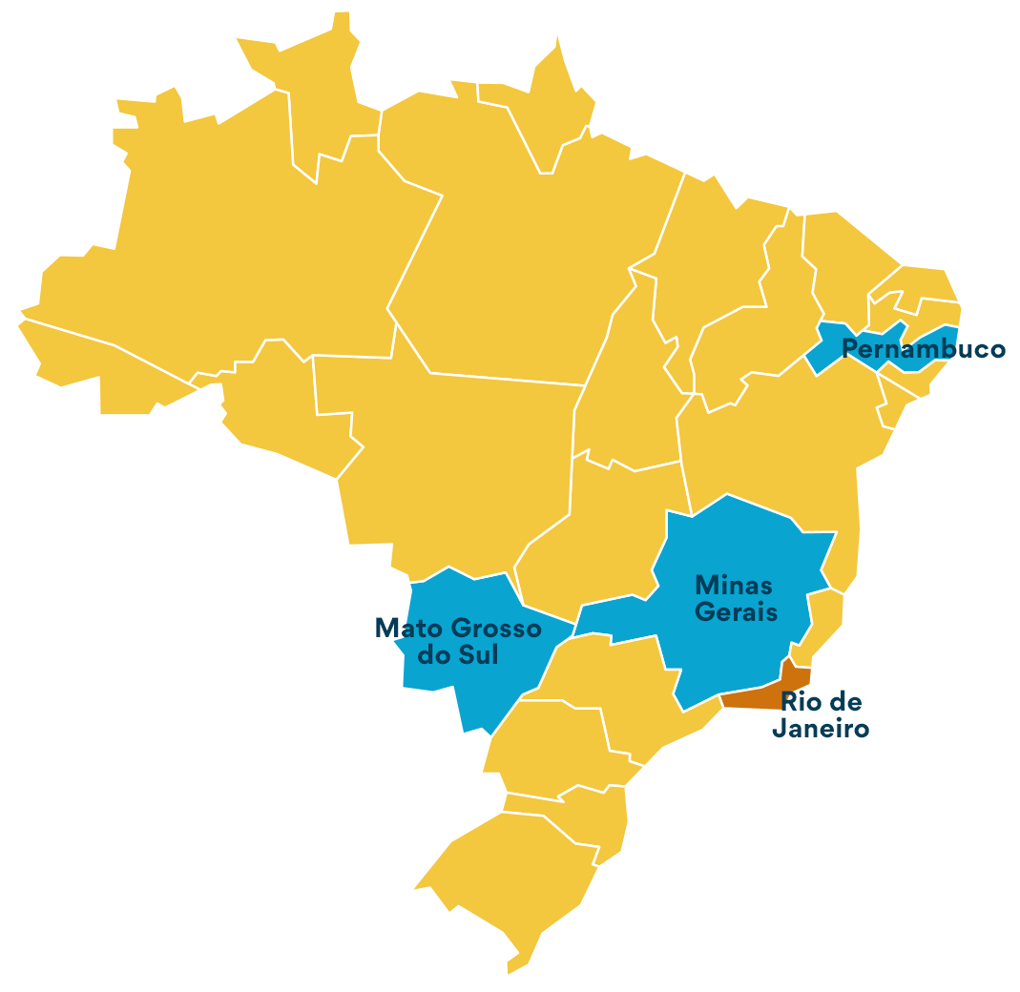
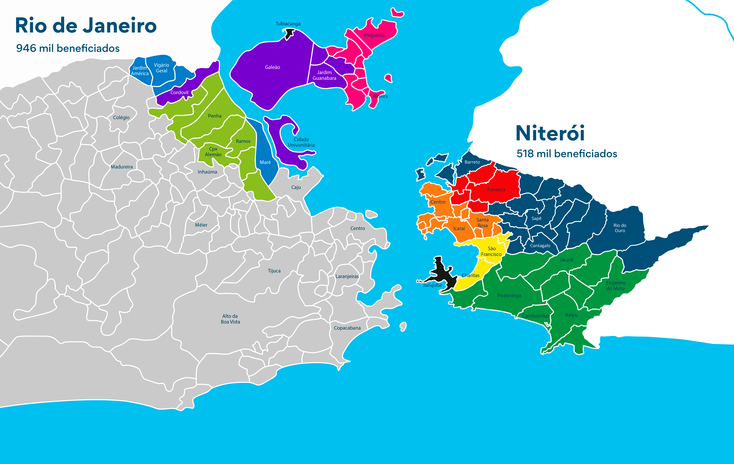
Situação Atual do método Wolbachia
População contemplada até 2023
3,2 milhões

Slide 10


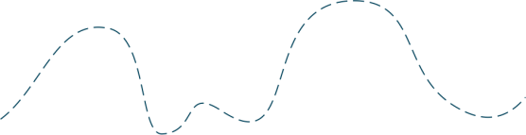
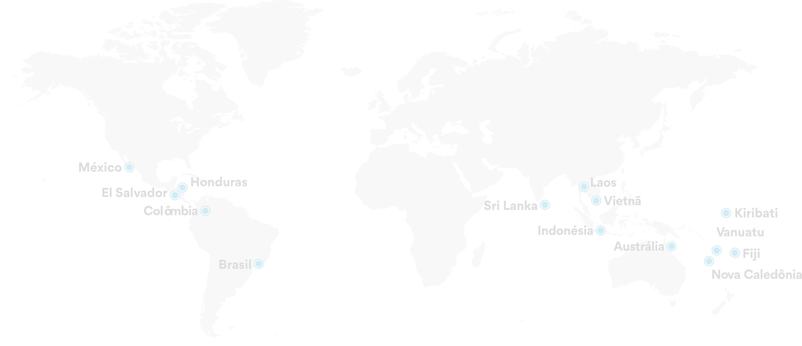
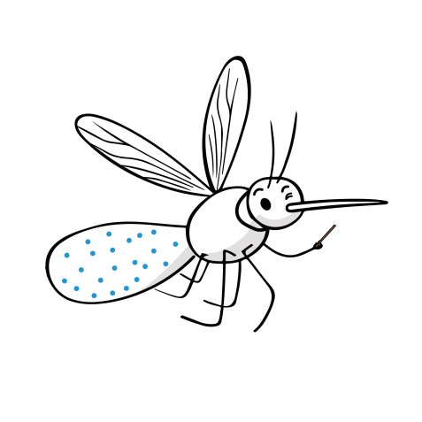
NT
-69%
casos de dengue
-60%
casos de chikungunya
-37%
casos de Zika
Brasil
RJ
-38%
casos de dengue
Impacto na
Redução de Arboviroses
-77%
casos de dengue
Indonésia
-96%
casos de dengue
Austrália
-86%
casos de dengue
Vietnã
BL e MD
IT
-95%
casos de dengue
-97%
casos de dengue
Colômbia

Slide 11
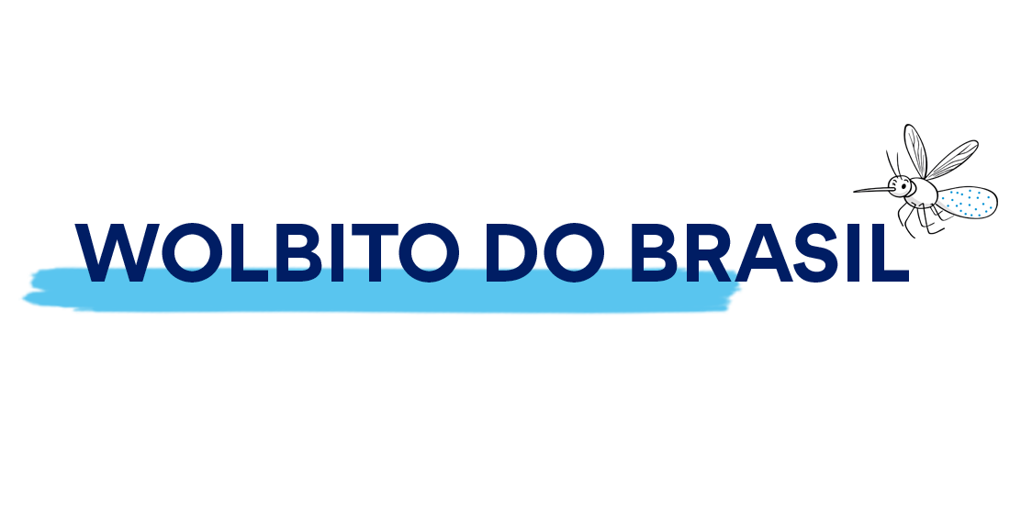

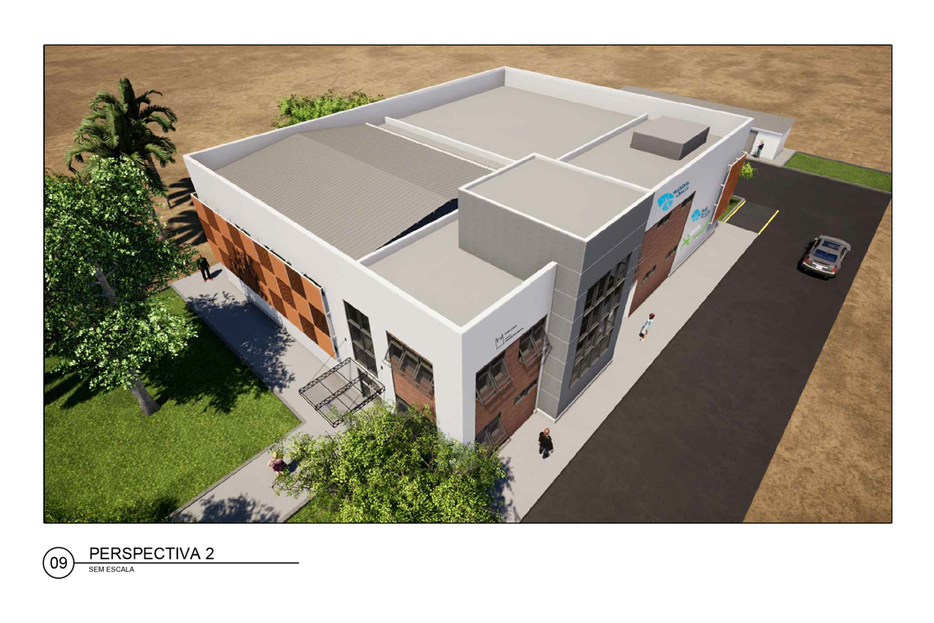
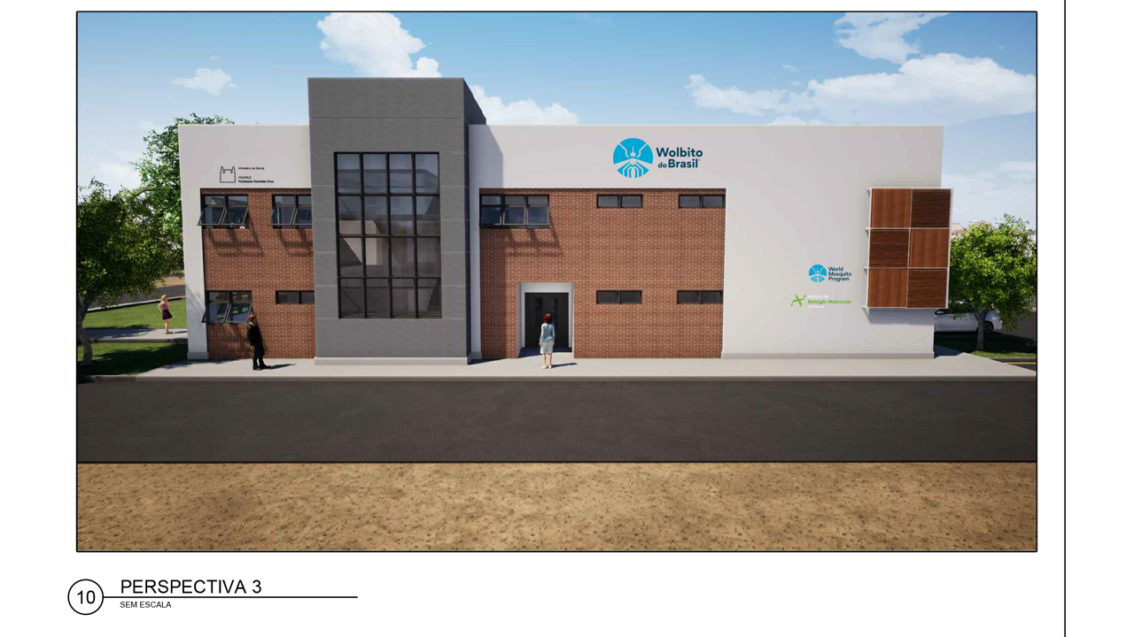
Monash/ WMP + Fiocruz/ IBMP
Até 100 milhões ovos/ semana

Slide 12
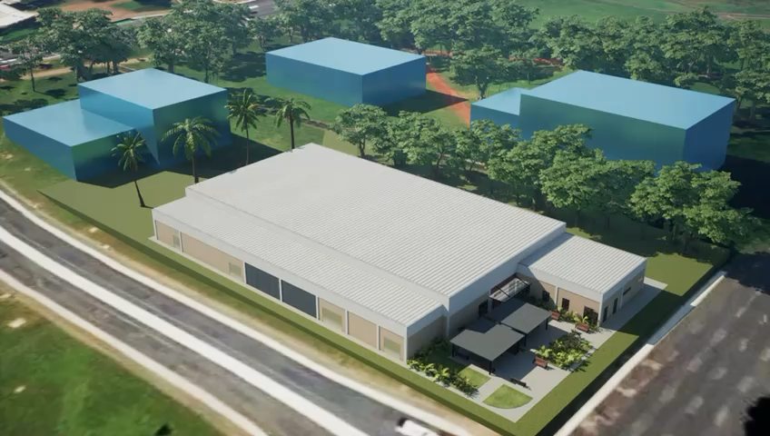
Video - Biofábrica

Slide 13
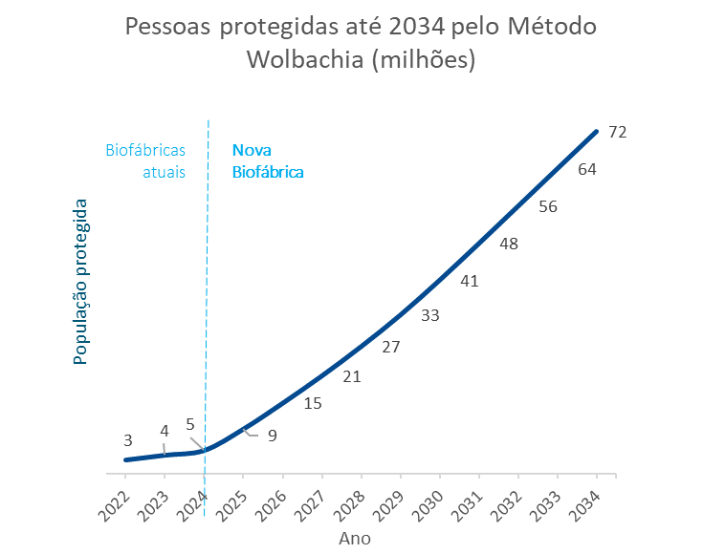
Expansão Nacional – 2025-2034
População contemplada
+70 milhões

Slide 14
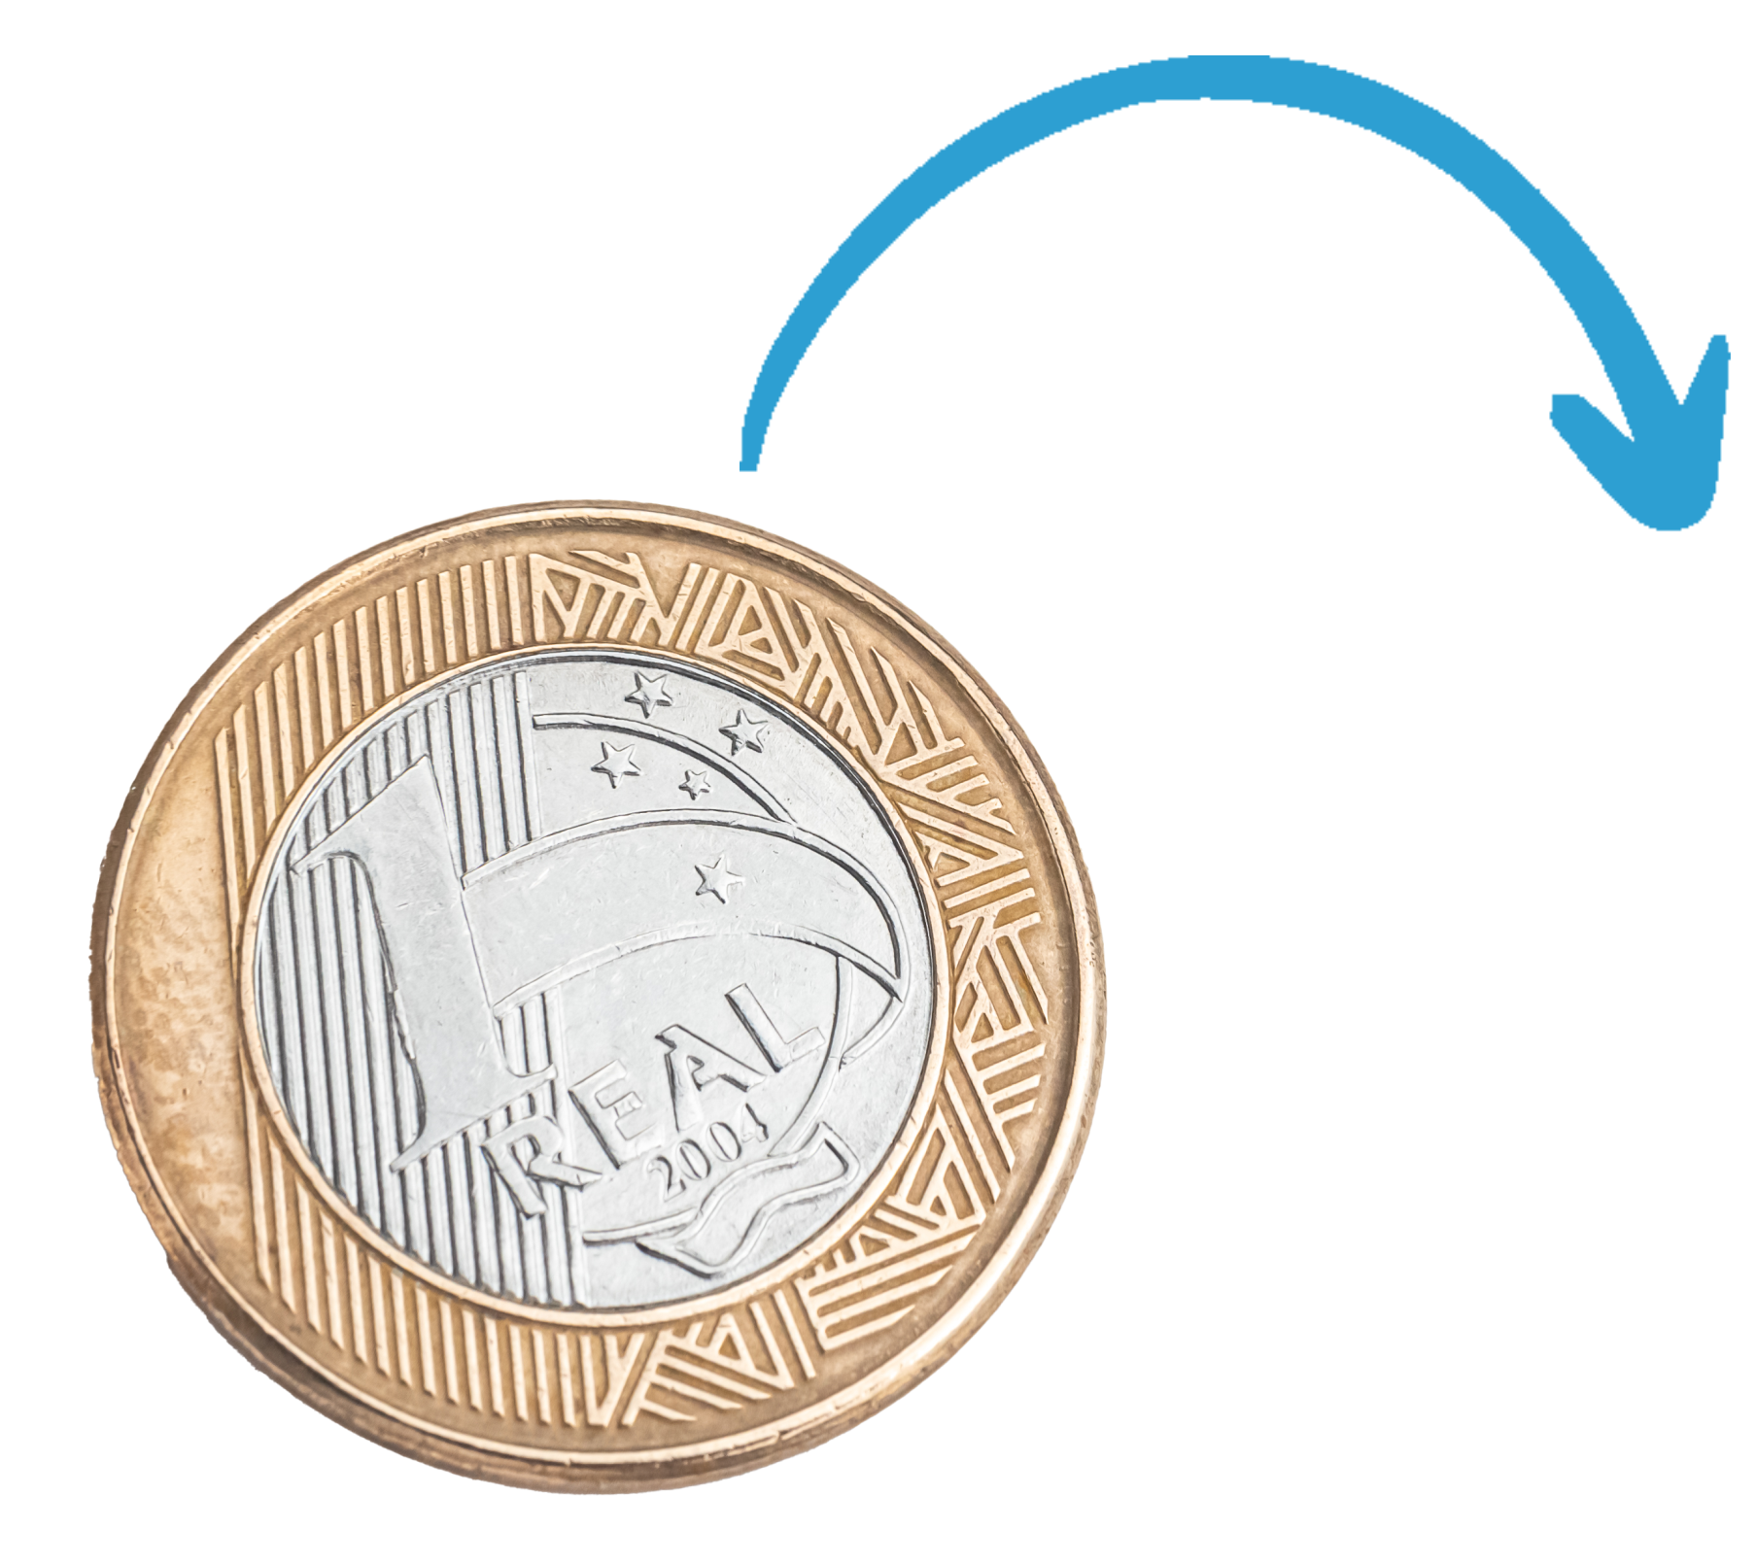
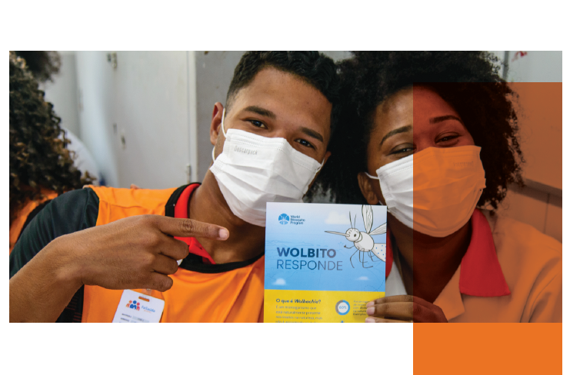
Custo-efetividade
Cada 1 REAL INVESTIDO no
MÉTODO WOLBACHIA representa uma ECONOMIA de R$ 43,45 a R$ 549,13*
*Estudo independente realizado em 7 cidades
Niterói, Manaus, Fortaleza, Belo Horizonte, Campo Grande, Goiânia e São Paulo

Slide 15
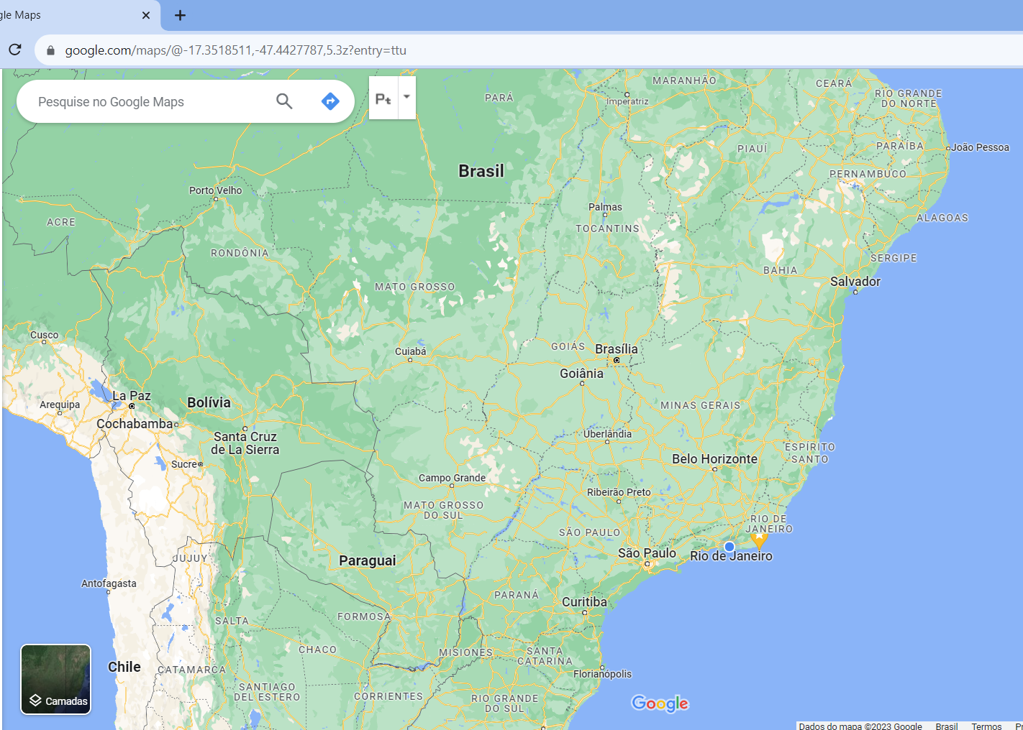
Demanda do Ministério da Saúde: 6 novas cidades em 2024
(1,7 milhões hab.)
Política Pública
Natal
Uberlândia
Pres Prudente
Londrina
Foz do Iguaçu
Joinville

Slide 16
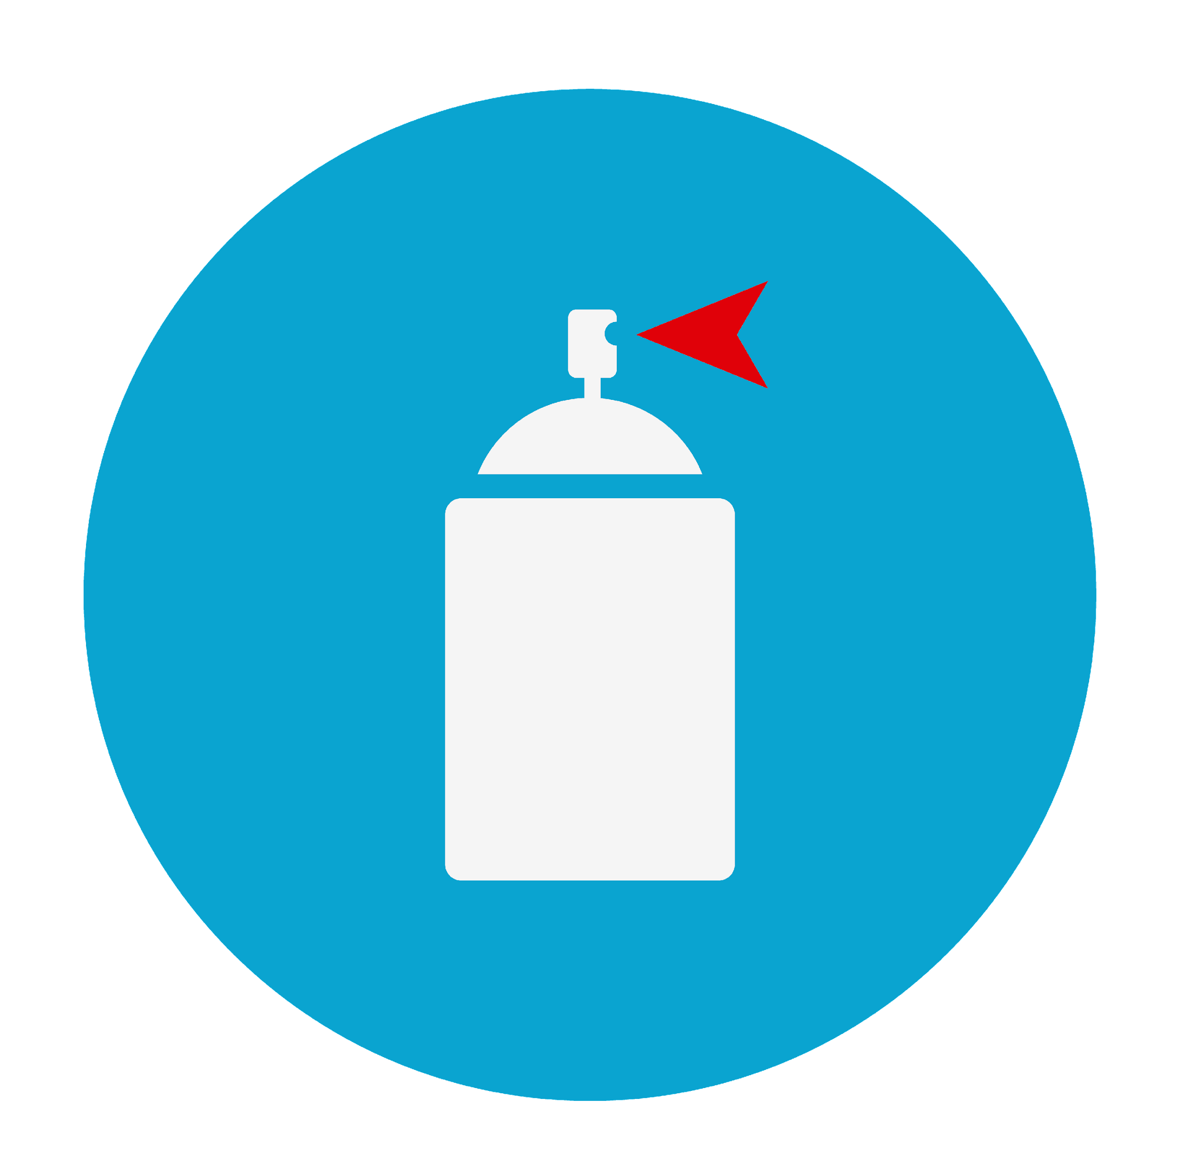


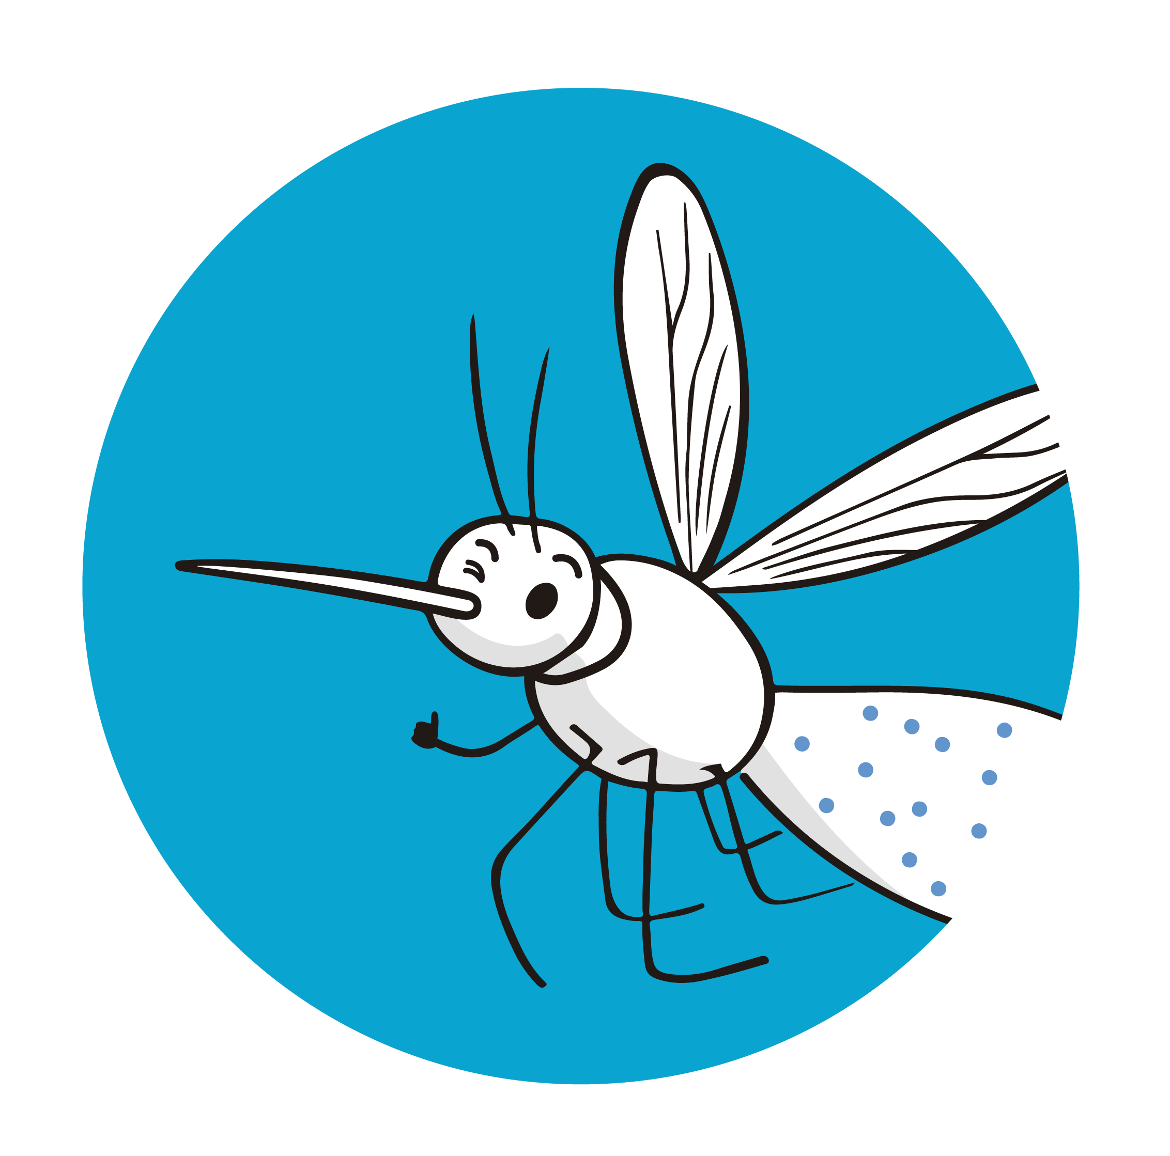



IMPORTANTE LEMBRAR
O Método Wolbachia é complementar e as outras ações de combate ao mosquito e eliminação de criadouros devem continuar sendo feitas
+
+
+

Slide 17



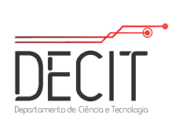


Parceiros e financiadores
Parceiros
Secretarias municipais e estaduais de Saúde e Educação

Slide 18
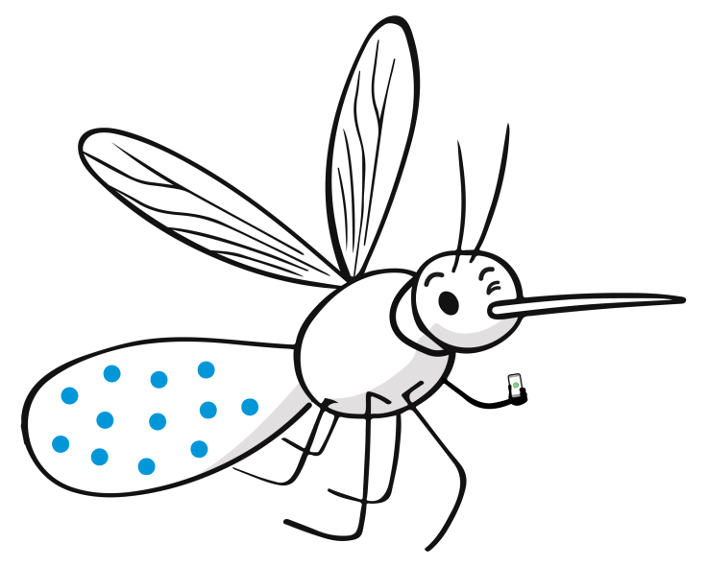
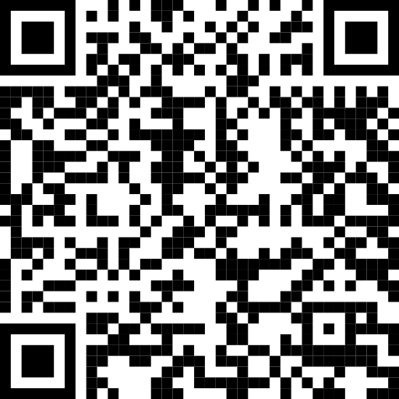




Fale com o Wolbito!
Aponte a câmera do seu celular para o QR Code e acesse nossas redes.

